Slide 1

Страна фетровых чудес методическая разработка
Подготовила
Педагог- психолог
Доника алла ивановна

Slide 2
«РУКИ ТВОРЯТ, ФАНТАЗИЯ РИСУЕТ- ФЕТР ВОПЛОЩАЕТ».

Slide 3
Основные принципы работы с фетром в ДОУ:
Систематичность и последовательность обучения.
Доступность материалов для детей.
Насыщенность игровой активности.
Вариативность образовательных материалов.

Slide 4
БЕЗОПАСНОСТЬ И ПРАКТИЧНОСТЬ
РАЗВИТИЕ КЛЮЧЕВЫХ НАВЫКОВ
МНОГОФУНКЦИОНАЛЬНОСТЬ ПРИМЕНЕНИЯ
ЭМОЦИОНАЛЬНЫЙ АСПЕКТ

Slide 5
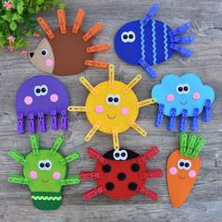
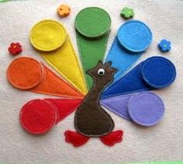
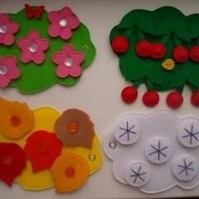
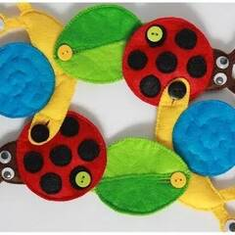
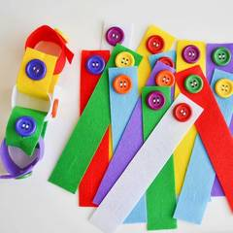
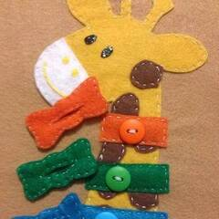
Пособия из фетра

Slide 6
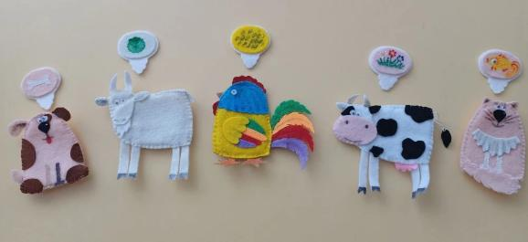
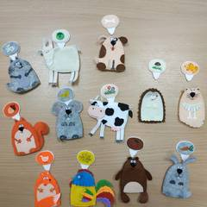
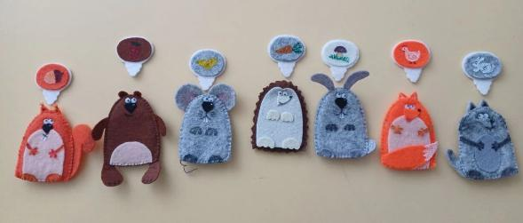

Slide 7
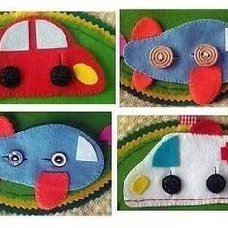
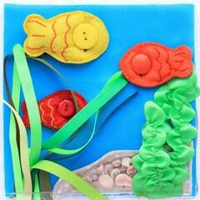
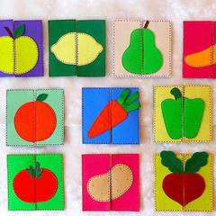
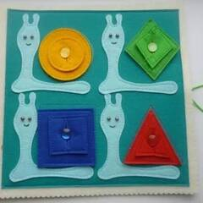
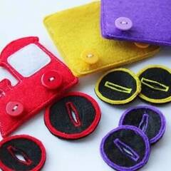

Slide 8
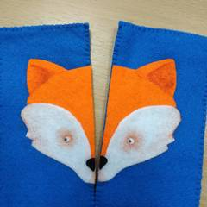
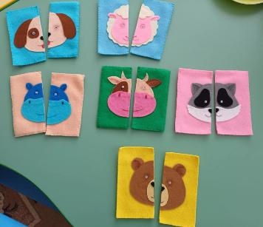
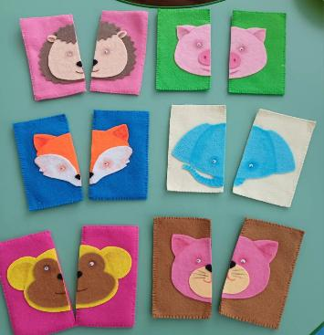

Slide 9
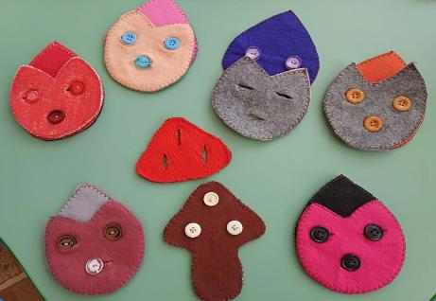
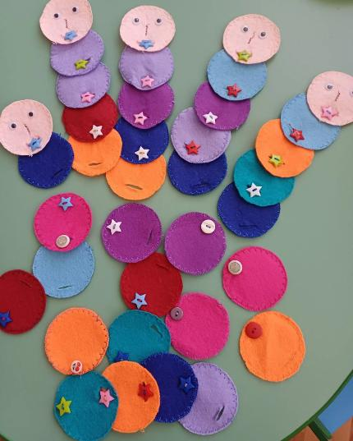

Slide 10
